Slide 1
GSA
Laurent GALASSI, Simon GOURDEAU, Julien JAKOB, Boubou SAGNA

Slide 2

Plan
Introduction
Gestion du projet
  Logiciels utilisés
  Déroulement du projet
  Répartition des tâches
Déroulement de l’algorithme
Conclusion

Slide 3
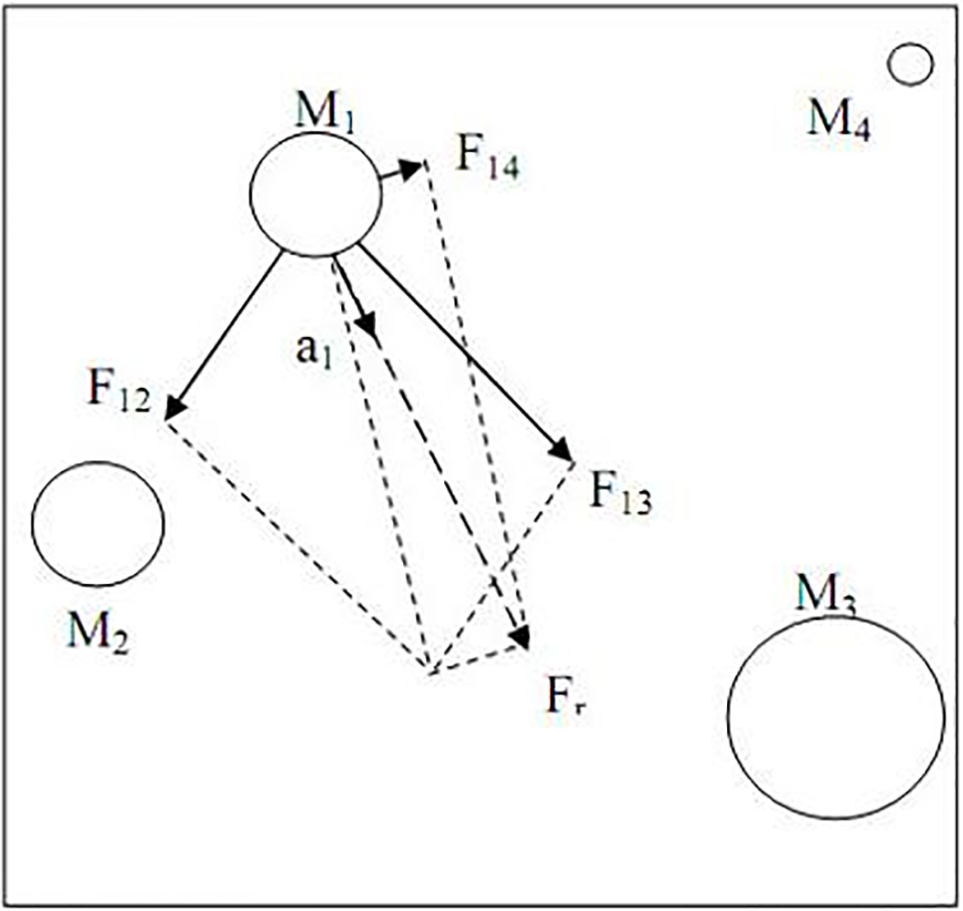
Introduction
Définition de GSA

Slide 4


Logiciels utilisés
GitHub
Discord
Gestion du projet

Slide 5
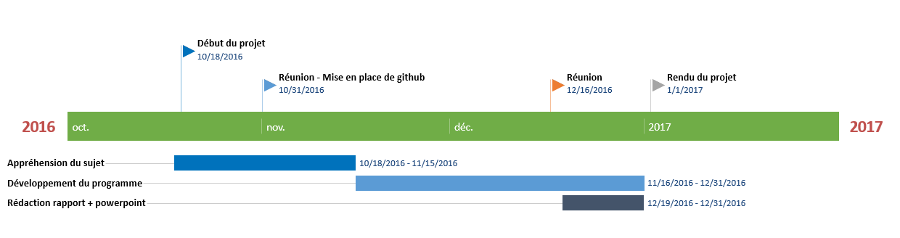
Déroulement du projet
Gestion du projet

Slide 6
Répartition des tâches
Boubou : Implémentation des benchmarks
Julien : Participation développement + rédaction rapport
Laurent : Participation développement + aide doxygen
Simon : Participation développement + implémentation doxygen
Gestion du projet

Slide 7
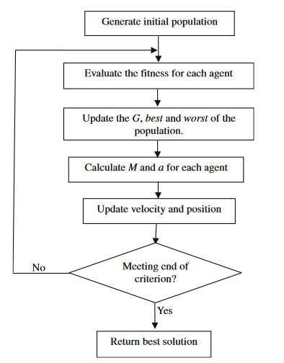
Déroulement de l’algorithme

Slide 8
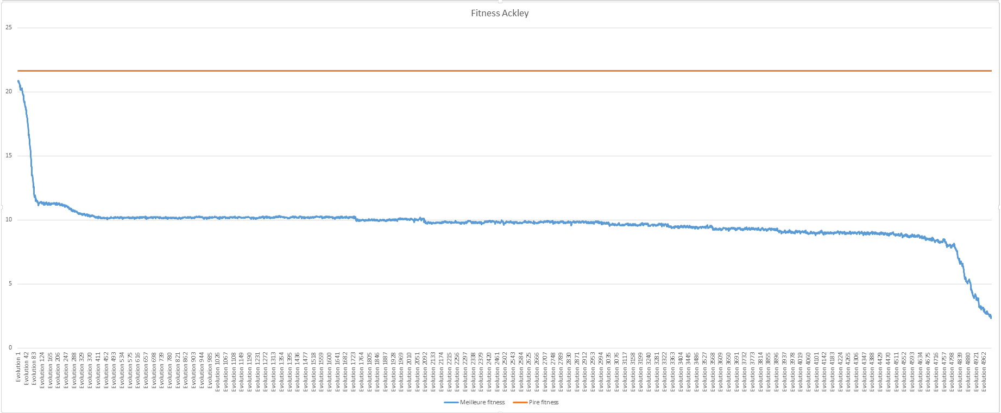
Comparaison GA-GSA et GSA

Slide 9
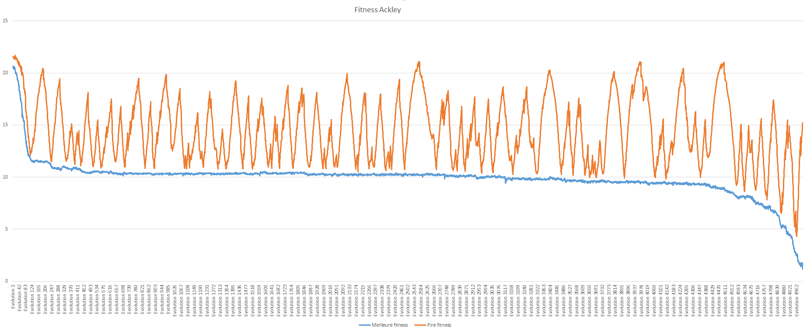
Comparaison GA-GSA et GSA

Slide 10
Conclusion
Appréhension du sujet trop long
Algorithme génétique non intégré

